Slide 1
RWD 響應式網頁

Slide 2
UI & UX

Slide 3
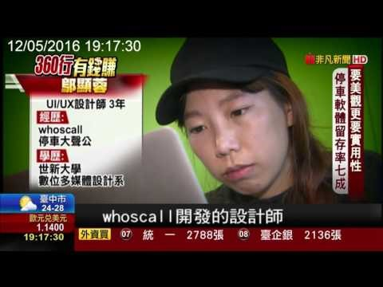
認識UI/UX

Slide 4
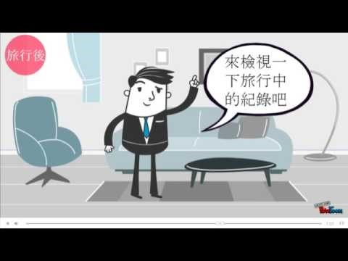
認識UI/UX

Slide 5
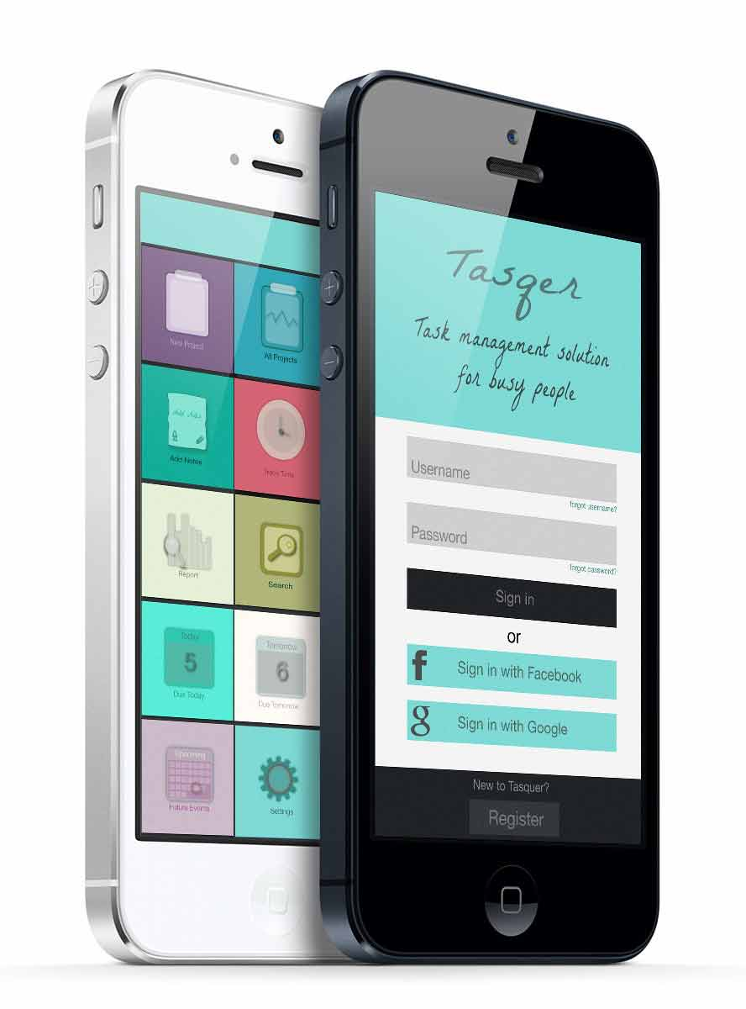
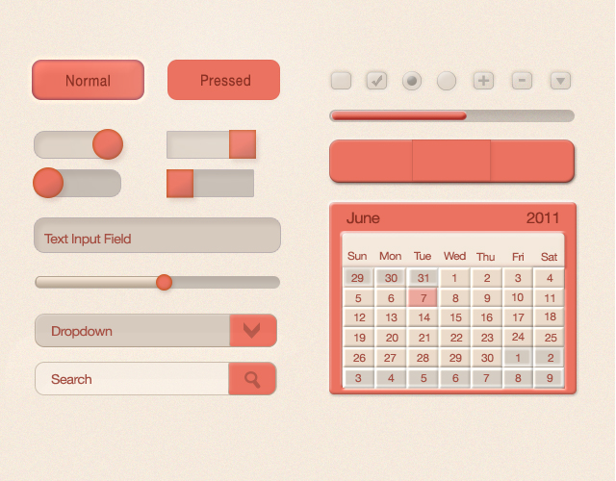
UI (User Interface 使用者操作介面)
給使用者使用的操作介面
是一堆元件的組合，提供按鈕、選單 …讓使用者選擇使用功能
圖片來源：uxdesigner21

Slide 6
User Exprence(UX:使用者經驗)
涉及到一個人使用一個特定產品或系統或服務的有關行為、態度、與情緒。
用戶體驗，包括實際、體驗、情感、有意義、有價值的人機交流、和產品所有權方面的問題
是一個主觀性的認知，是一個人對於系統的想法
用戶體驗是動態的，會隨著時間不斷變化
介面設計、視覺風格、程式效能、正常運作和功能都是「UX」的一環
UX 其實是一種管理和運用使用者互動資料的思維；UX 是一種利用透過與團隊合作、與使用者交流來改進產品設計的管理流程。(取材自 Alphacamp )
用戶體驗設計（英語：User Experience Design，通常簡稱UX Design）
Notes:
是涉及到一個人使用一個特定產品或系統或服務的有關行為、態度、與情緒。用戶體驗，包括實際、體驗、情感、有意義、有價值的人機交流、和產品所有權方面的問題。
此外，它包括系統方面，例如實用、優使性、和效率。用戶體驗的一個人的感知可以被認為一種主觀性的程度，這是關於對一個人的感知和相對於該系統的想法。用戶體驗是動態的，因為它是不斷改性隨著時間的推移，由於不斷變化的使用情況和變化到各個系統，以及更廣泛的使用範圍內，其中它們都可以找到。
是使用者在接觸產品、系統、服務後，所產生的反應與變化，包含使用者的認知、情緒、偏好、知覺、生理與心理、行為，涵蓋產品、系統、服務使用的前、中、後期。 (ISO 9241-210)
UX 透過瞭解目標消費者在特定產品、系統及服務中所產生的行為與情緒，進而依照消費者的需求來設計產品與服務，這種以使用者為中心的設計概念便稱之為 User-centered Design (UCD)，讓產品能夠更加貼近消費者真正的需求、行為與經驗。

Slide 7
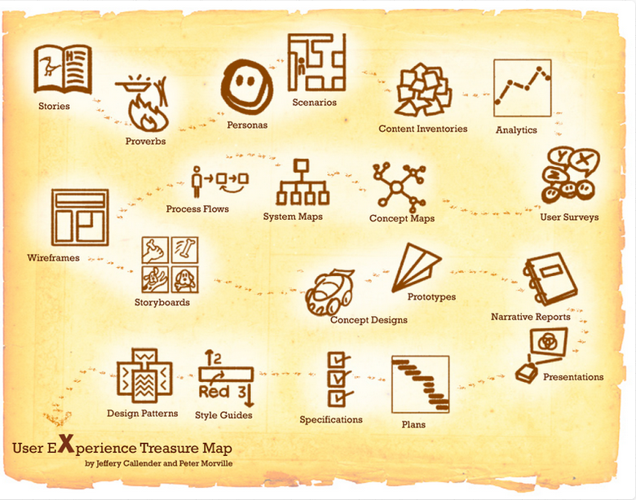
使用者經驗的藏寶圖
原文:http://semanticstudios.com/user_experience_deliverables/
中文整理：http://blog.akanelee.me/posts/165588-users-experience-a-treasure-map-sequence
Notes:
Peter Morville 設計出「使用者經驗藏寶圖」，
說明一個構想是怎麼合理且適切地無中生有，一直到完成設計提出各式文件給客戶的開發流程。
1.敘述故事：初期的發想為敘事型的段落文字，用較感性的方式描述一則短篇故事，這個故事能幫開發者找出問題，有提示、聯想、反應內心等等的作用。
2.找出中心思想：從短篇故事中會發現某種核心思想、某種抽象的理念，也許是一句短短的話，這句話非常重要，未來所有的發想將有可能都由此為中心點。
3.創建人物：有了故事與核心概念後，可以採用人物角色法營造一種或數種人物個性，建立他們的操作目標和行為。人物角色法可作為設計和開發的指南，提醒開發者這個人是目標使用者，所有的想法都該繞著這個人打轉。
4.代入情境：有了人物角色，請將他放入一個情境之中，觀查他會怎麼行動，考慮看看他真正的需求是什麼。也許不會只有單一個場景，這時候就要回到核心思想，仔細訂定人物的立場。
5,整理清單：有了前述的內容，可以開始將這些敘述性的文字圖片整理成清單。可能會是一個表格，或是有組織的文件，擁有明確結構及分類。這個步驟能幫助開發者從資料中更快分析出重點。
6.資料分析：從起因、目標、操作、慾望、需求、情緒等等各個角度，開發者會從中整理成合理的資訊。
7.使用者調查：為了驗證分析後的結果，需要進行使用者調查，從中發現與分析後資訊的共同點與差距，試著展示這一切，觀察使用者的滿意度。
8.製作概念圖：零碎的資料越來越多，需要篩檢統整成可用的部份，概念圖可以幫助開發者加快工作效率。可以看到目前進行到什麼位置、未來將會做什麼、建立標準、澄清關係，並確定方向。概念圖有點類似心智圖，但比心智圖更嚴謹，用將抽象的形容以具體的詞彙表達。有了概念圖後，這項產品包含哪些項目一目了然，建立系統圖會更容易。
9.製作系統圖：系統圖可以讓開發者與客戶瞭解這些功能是如何從有變成怎麼做，也代表這項產品真正需要的是什麼，沒列在系統圖理的就是不重要、可以被捨棄的部分。
10.訂定頁面流程：確定功能之後，才能訂定頁面流程，這個步驟非常重要，能不能精簡使用者的操作，避免迴圈、死路，讓使用者覺得體貼方便。
11.繪製 Wireframe 線稿：待流程都確定後才開始畫 Wireframe 線稿。Wireframe 又稱做介面框線，指的是去除視覺設計細節的原則下，以規劃頁面結構、資訊層次組織、功能以及內容的低保真原型。繪製介面框線的目的在於將每個功能化為實體可操作的介面元素，包含欲呈現的資訊內容、可操作的按鈕位置、版面的編排等等。
12設計故事板：如何要測試線稿圖是我們所要的呢？這時候需要故事板來輔助。隨著故事板中的時間、環境推移，不只可以表達產品和使用者之間的關係，從中能看出兩者之間的互動，發現線稿需要增加或減少的部份。1
13’概念設計：線稿可說是低保真度的原型，以快速修改、將腦中的構想迅速呈現為目的，並不那麼重視圖象的細節。到了概念設計階段才開始製作高保真度的圖象，加入視覺部份，對畫面細節以 1px 為單位斤斤計較。
14’原型設計：我大約分成五個大類，紙上原型、裝置上的靜態圖片、可在裝置上進行互動的介面、影片視訊、程式碼。各有各的優缺點和適用時機，也有不同的限制。
15’書面報告：做了這麼多前置工作，該是向客戶提出正式報告的時候了。將之前的概念、發想過程、各種圖表彙整起來，加入分析或建議提出書面報告。可以制定統一格式，為來在開發不同專案時都會派上用場。
16’簡報檔：簡報檔也是很重要的環節，客戶不見得會有興趣看到一本厚厚的書面報告，對裡面的字句也不見得有耐心琢磨，要怎麼說服客戶就得靠簡報檔了。加上圖片、影音，讓說明的過程更多元化。要說服客戶，這個案子才有繼續發展的可能。
17-排訂工作計畫與項目：客戶點頭同意確認後，總算可以開始規劃時程，排訂工作計畫與項目，分配工作給專案成員，開始撰寫程式、架設伺服器、建立後台等等。
18-撰寫規格文件：一個案子從頭到尾都有可能會交派給其他人接手，所以規格文件非常重要，他是從 A 過渡到 B 的一個必要元素。文件寫的越詳細，接手的人就越能無縫接軌。
19-介面規範：除了軟體規格外，介面也需要撰寫一份規範文件，從定義風格到每一個介面元素的色彩、尺寸、間距，包含字體、字級、色彩、過場動畫等等，供程式撰寫人員照此數據進行開發，未來若產品改版也可當成延續發展的依據。
200集結成冊成為設計模式：最後一步就是將所有的資料集結成冊，成為一種設計模式。這種設計模式指的不光只是針對這項產品，而是能夠轉換成其他專案也能套用的資源庫。未來在開發類似的產品時，也能用更快速完成開發前的討論工作。

Slide 8

UI與UX的分別
UI是呈現給使用者看的東西，存在產品上，
UX存在的是在使用者本身，透過自身生活經驗所產生的
資料來源：UI & UX 差別是什麼，看圖大整理

Slide 9
UX設計相關Knowledge網站
UX 設計師寫給 UI 新手的 7 個法則
談完美使用者經驗的重要條件，網站 UX 總體檢
Mozilla UX Team大解密
嫁給RD的 UI Designer

Slide 10
網頁版面設計趨勢

Slide 11
What’s New - Web
更為簡約扁平的設計趨勢
更為靈活且彈性的版面設計
用影片替代圖片增加更多的互動元素
增加與使用者的”微互動”

Slide 12
新時代網頁設計趨勢

Slide 13
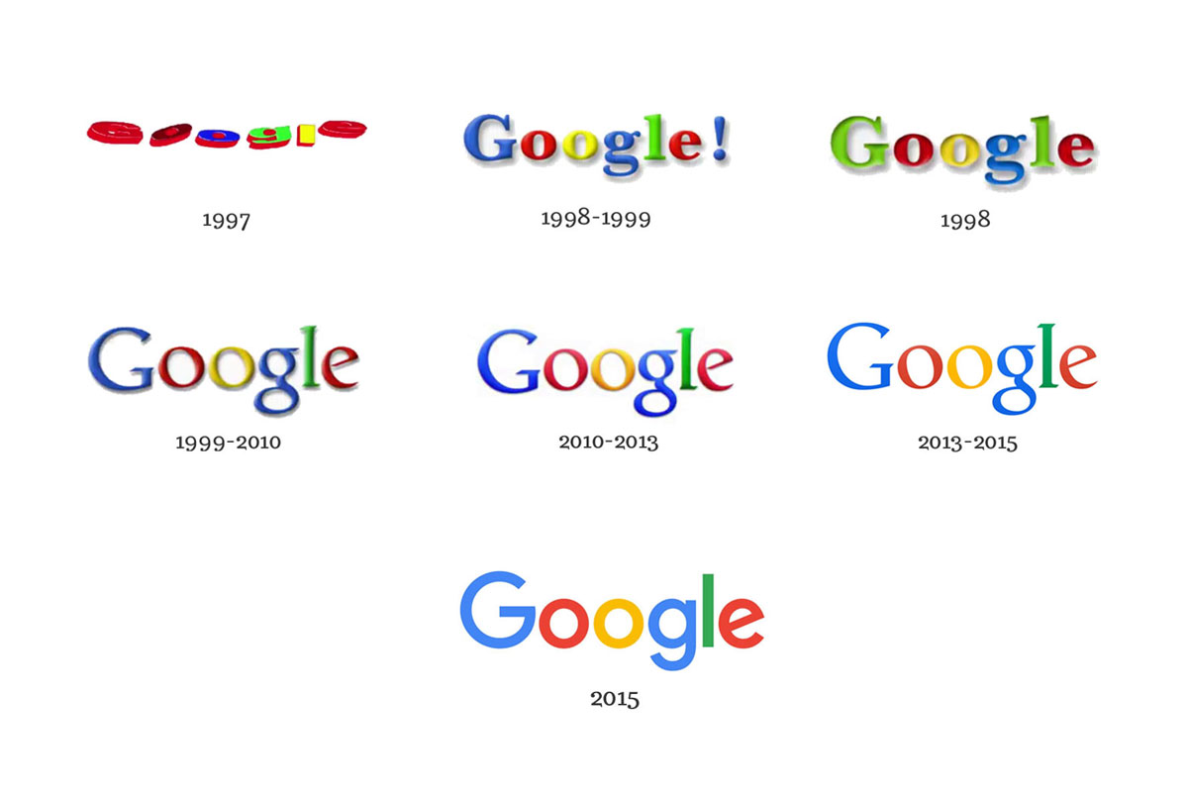
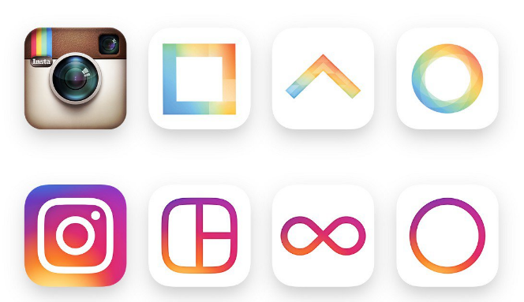
更為簡約扁平的設計趨勢 – Logo的扁平化

Slide 14
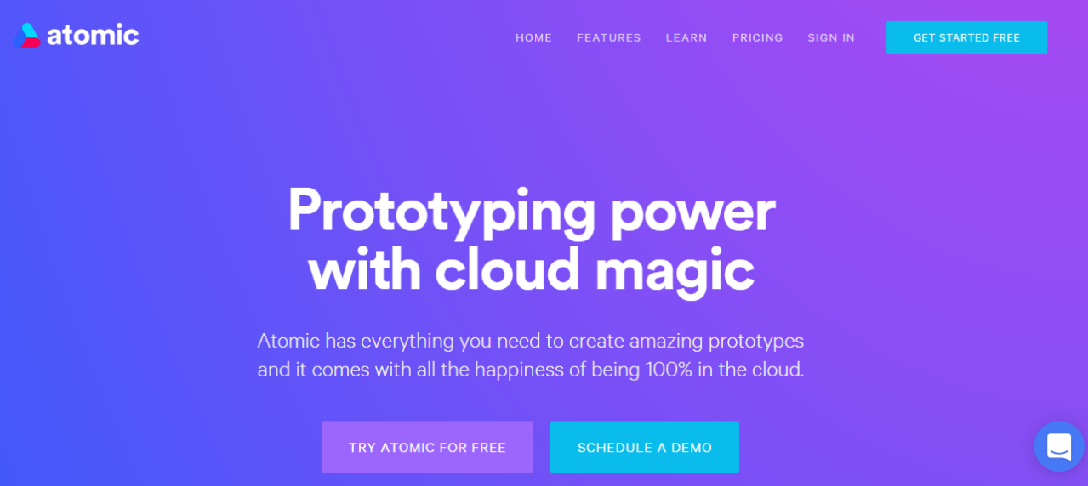
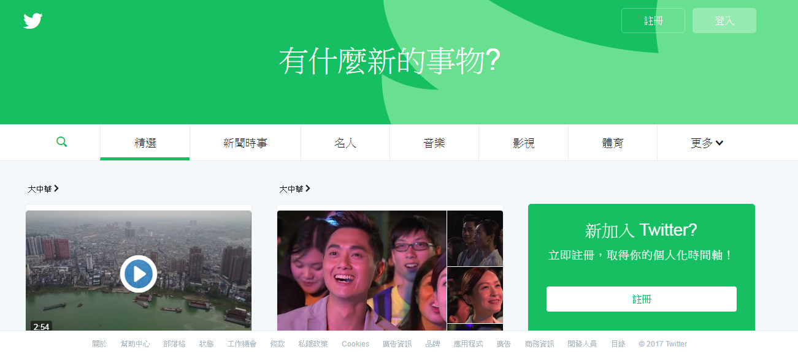
更為簡約扁平的設計趨勢 -大型粗體字

Slide 15
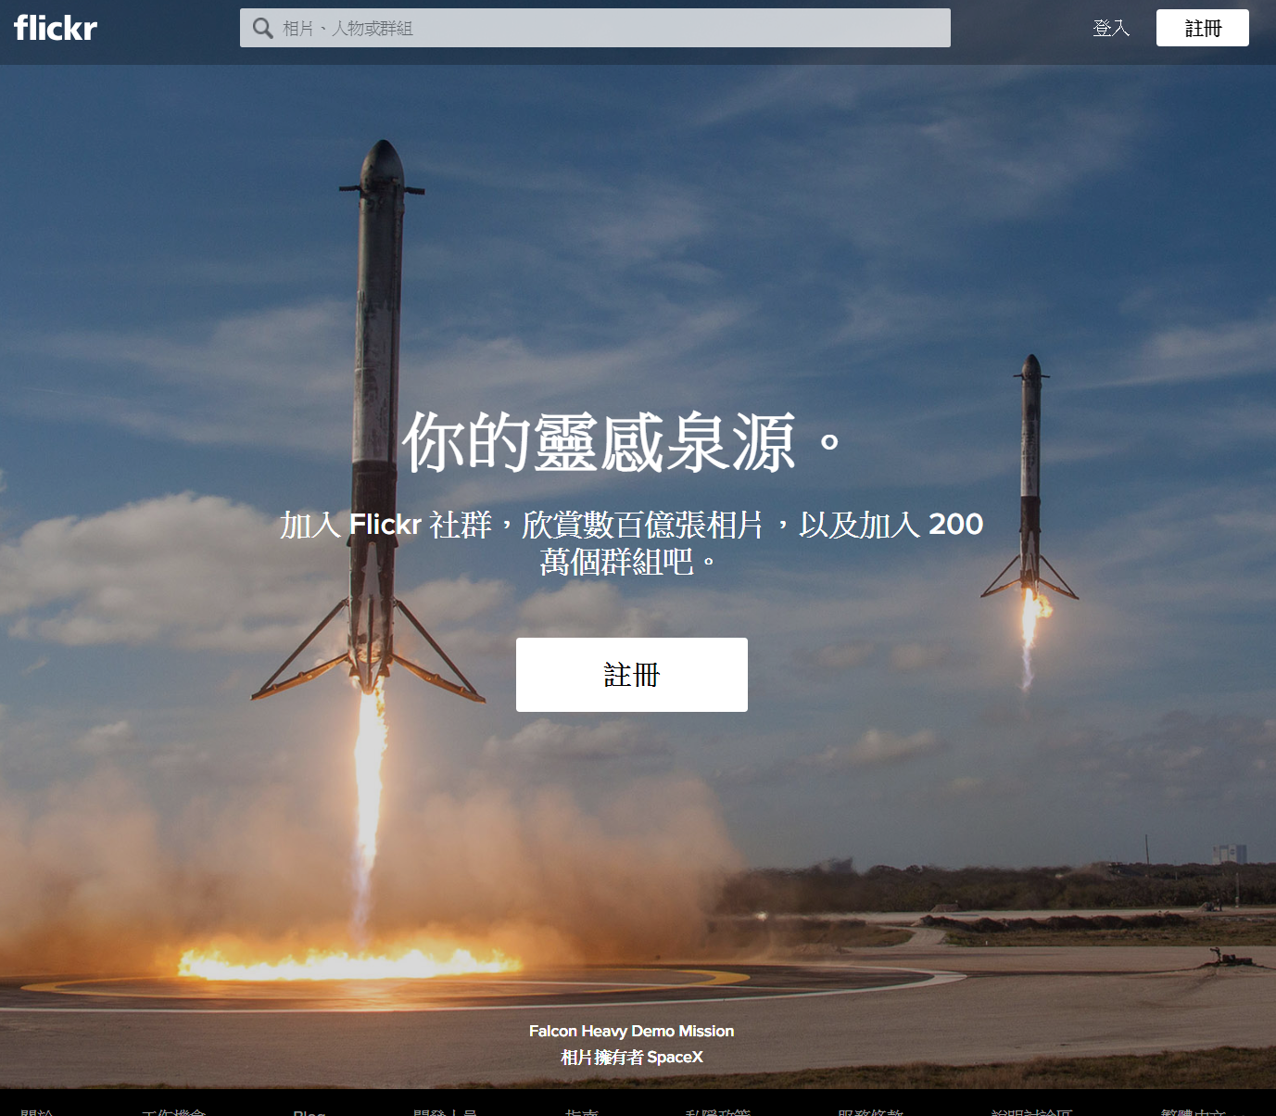
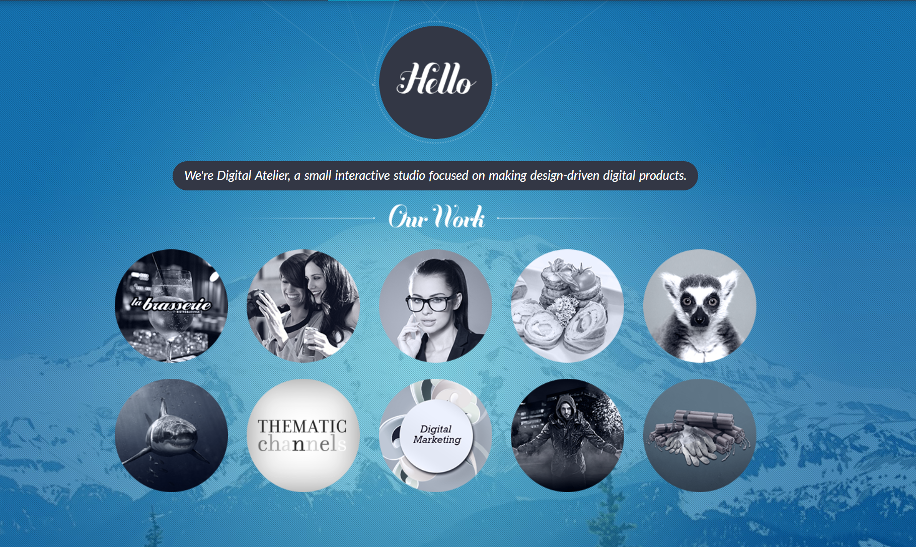
全幅式背景設計
有部分網站會採用全圖片或影片的背景

Slide 16
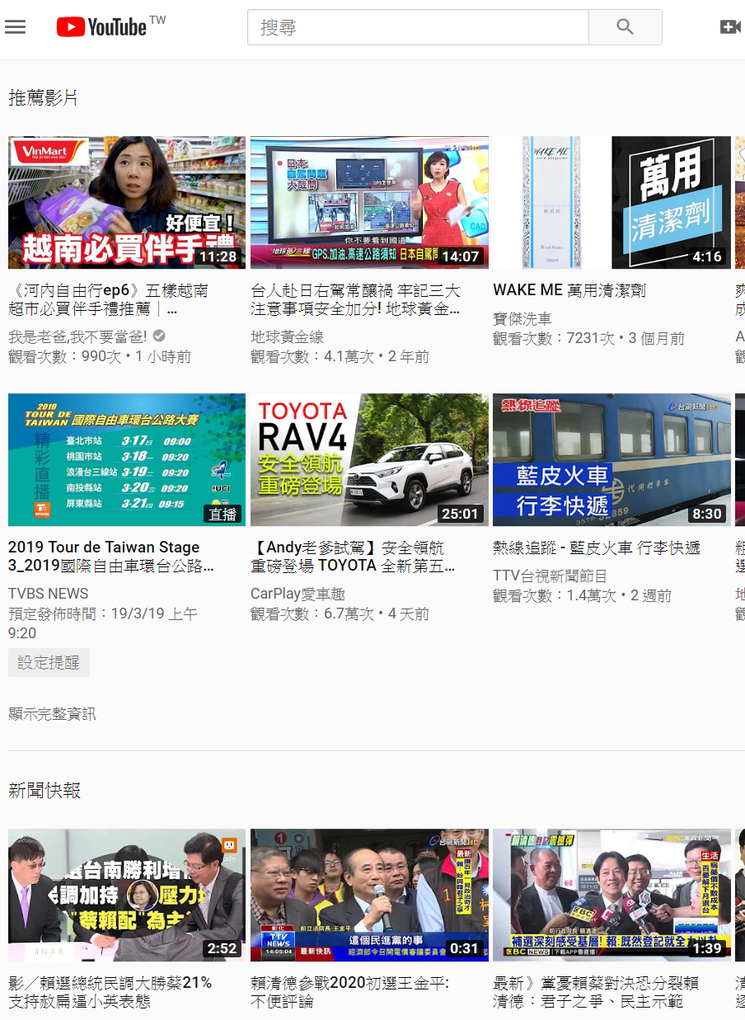
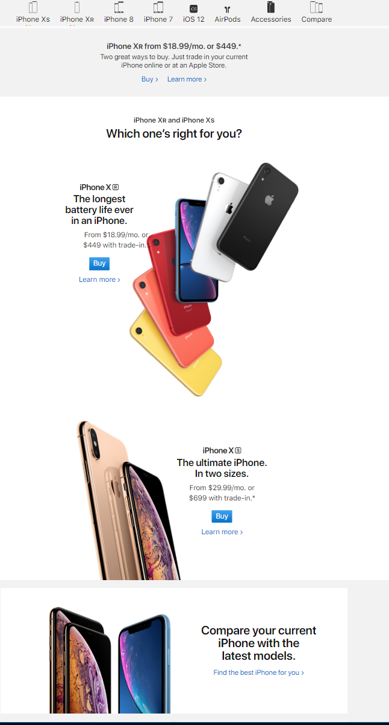
單頁式的網頁
又稱為滾動式網頁
所有的內容在同一個網頁，讓網頁更容易閱讀，也節省每次跳轉網頁時，需重新等待資源載入的時間

Slide 17
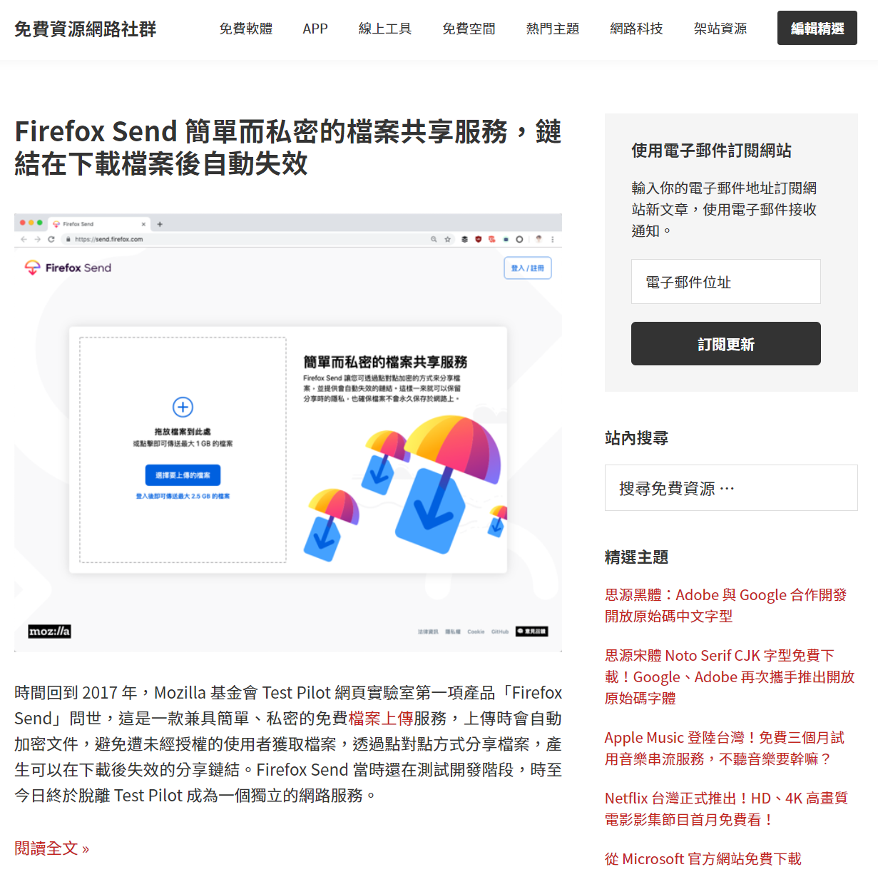
固定式的選單
將選單固定在網頁的頂端或是指定位置，讓選單不會因為網頁捲動而消失
有部分網頁，會再網頁當中加上回到頂端的按鈕，讓使用者可快速地回到網頁的頂端

Slide 18
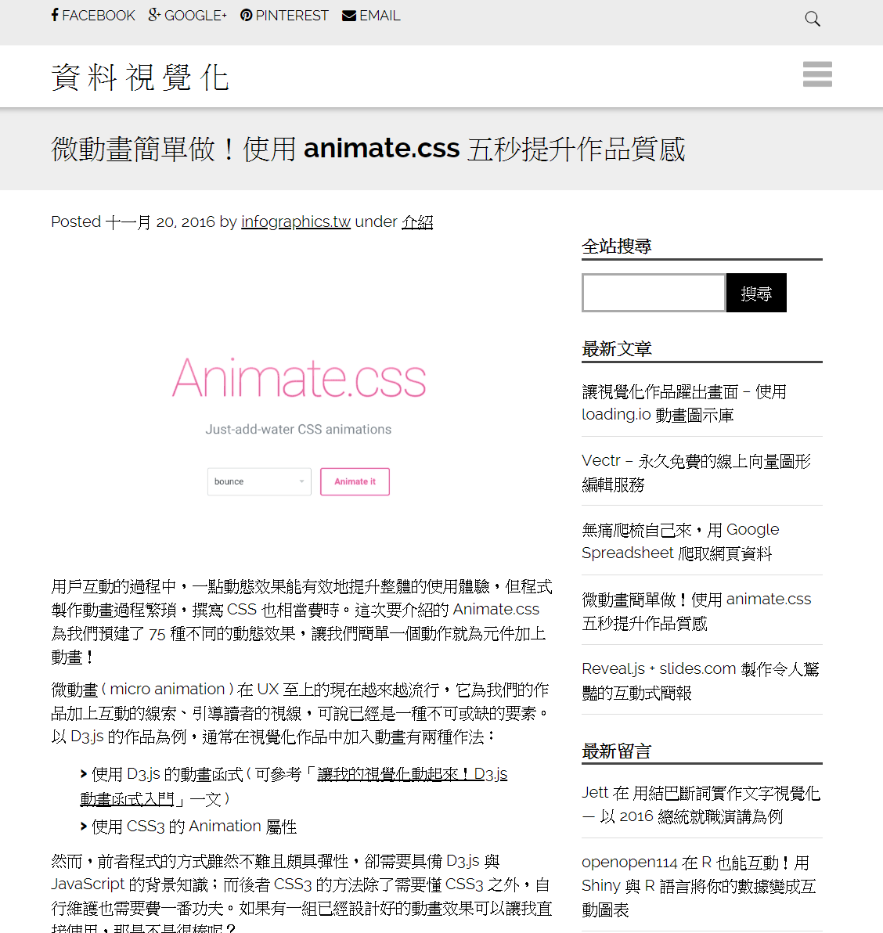
微動畫
早期的微動畫多半採用flash的設計，但隨著時間推移，flash已不符合目前的時代趨勢，因此目前多利用CSS特效來進行微動畫的設計。
關於微動畫，可上網Google”微動畫 網頁” 就可以找到相關的資料，甚至是已經寫好的CSS Code來套用

Slide 19
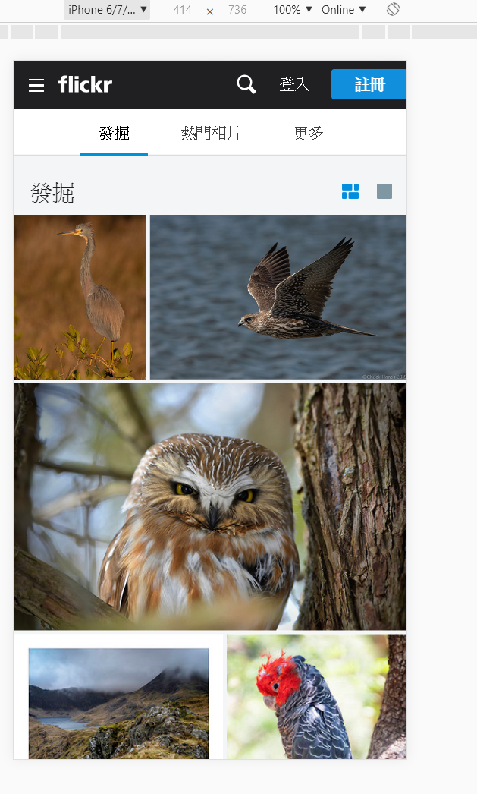
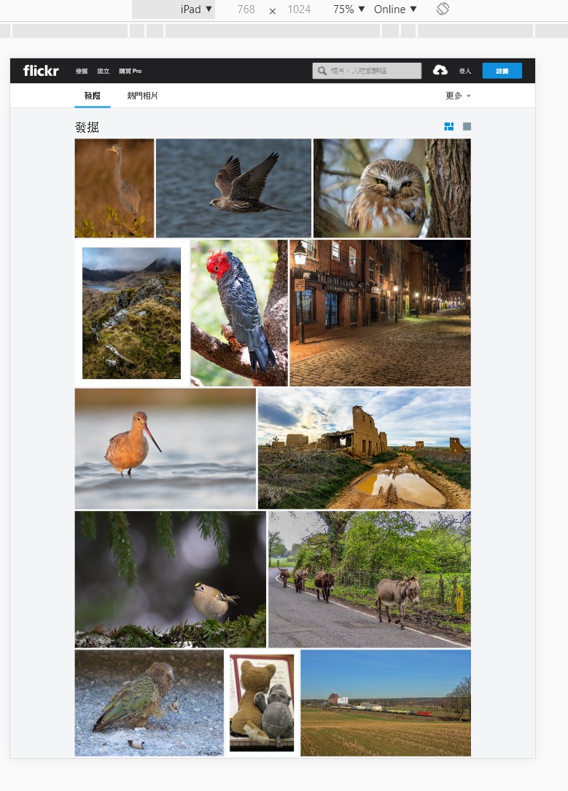
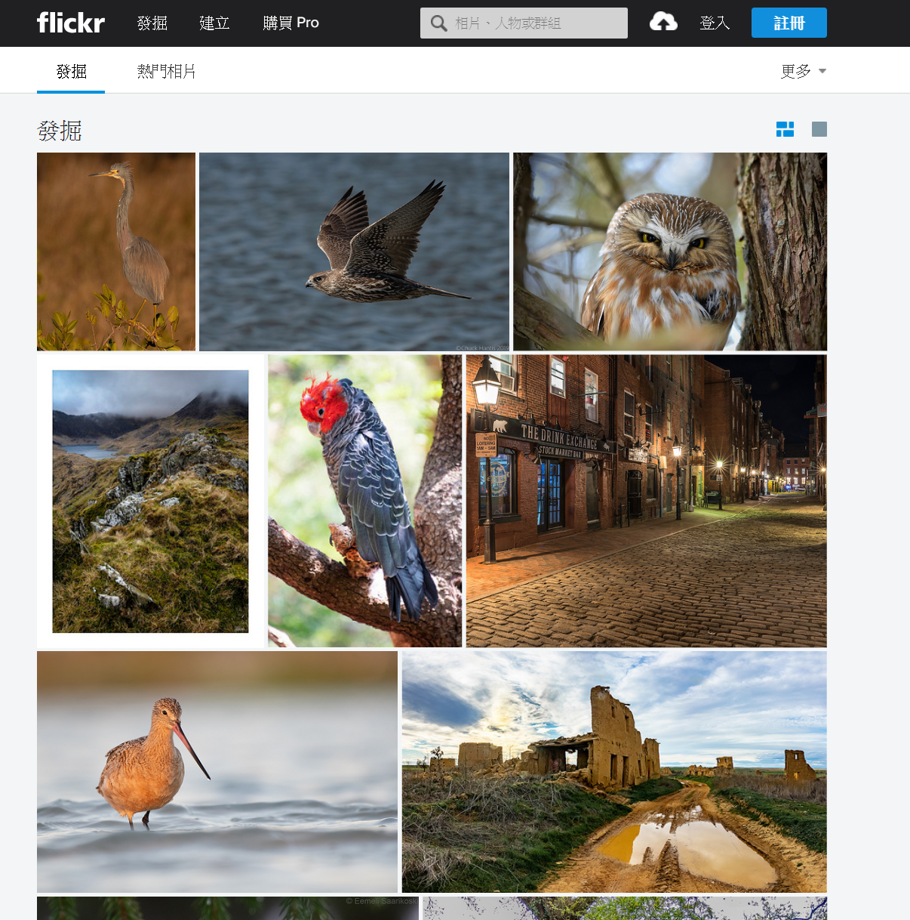
磚牆式的設計
磚牆式設計又稱為瀑布流設計或卡片式設計，是一種常見的RWD設計模式
多用在網頁內容資訊要多的網頁，例如：照片牆

Slide 20
網站設計最重要的工具- 開發人員工具(以Chrome為例)

Slide 21

開發人員工具(以Chrome為例)
網頁設計最重要的工具，就是開發人員工具
開啟的方式多半是在瀏覽器的設定當中，在這邊我們以常用的 Chrome為例
打開Chrome 開發者工具
在Chrome選單 中選擇 更多工具 > 開發者工具
在頁面元素上右鍵點擊，選擇 “檢查”
使用 快捷鍵 Ctrl+Shift+I (Windows) 或 Cmd+Opt+I (Mac)

Slide 22
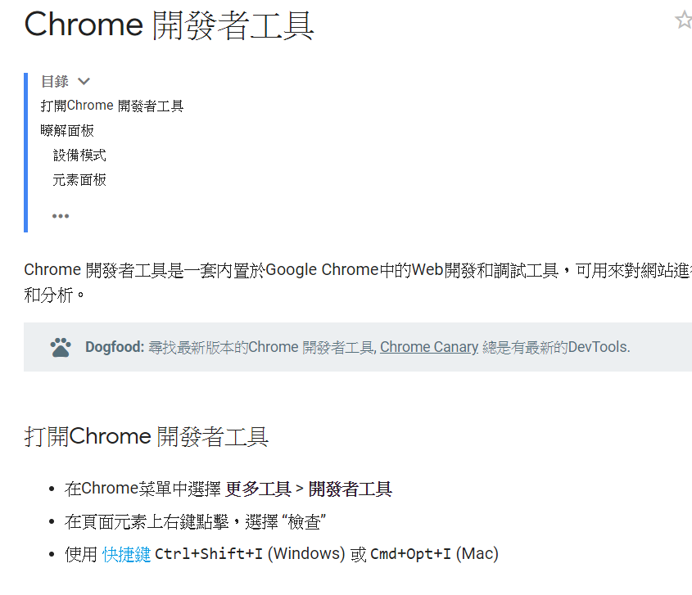
開發人員工具(以Chrome為例)
由於開發者工具的內容眾多，我們只簡單介紹元素頁面，其餘的部分請大家自行上 chrome網站學習

Slide 23
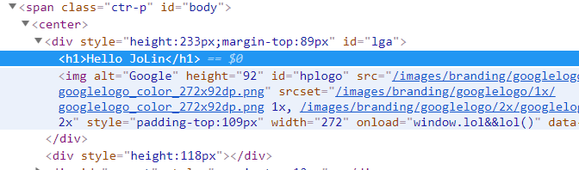
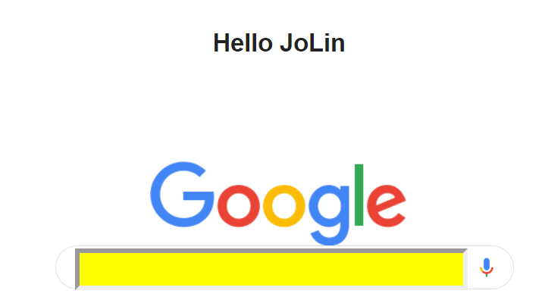
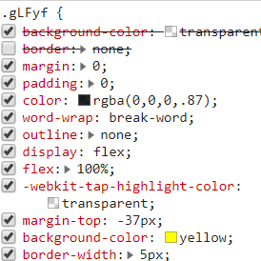
元素面板(Element)
元素面板主要顯示該網頁的HTML 以及css的原始碼
該原始碼可編輯後，在網頁上看到編輯後的樣式，或html格式，但這些改變，並不會改變網頁原始碼本身。

Slide 24
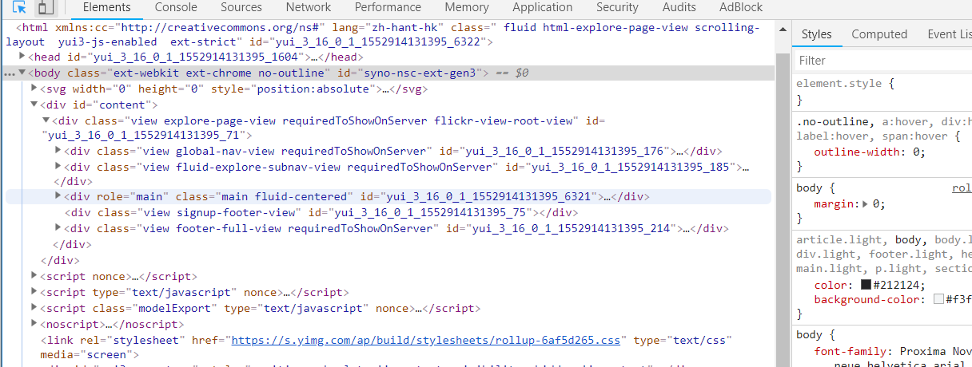
元素面板(Element)
最左上方的按鈕為元素選擇紐，點選後，當滑鼠移到網頁上，則可顯示該元素的HTML以及CSS設定
顯示模式切換：透過切換不同的Device，預覽網頁在不同Device上所顯示的樣式

Slide 25
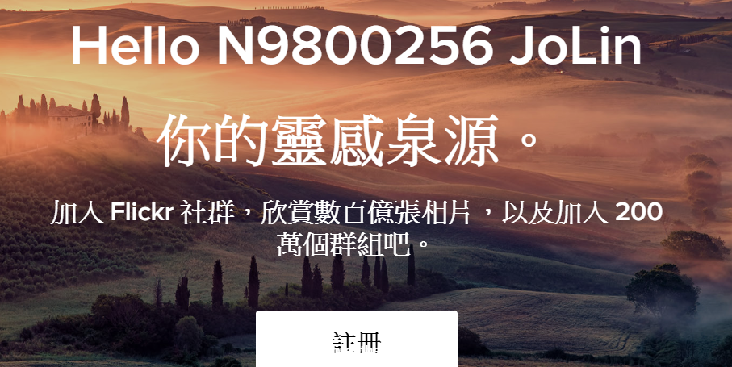
練習一 開發人員工具使用
請連上flickr網頁
開啟開發人員工具
試著在網頁的任何一個地方加上一句”Hello 你的學號 姓名“
請進入flickr當中的(透過搜尋找出相簿)
透過開發者工具當中的顯示模式切換，切換不同的Device，觀察網頁在不同的resolution下所顯示的網頁樣式

Slide 26
更為靈活且彈性的版面設計- Responsive Web Design(RWD:響應式網頁設計)

Slide 27
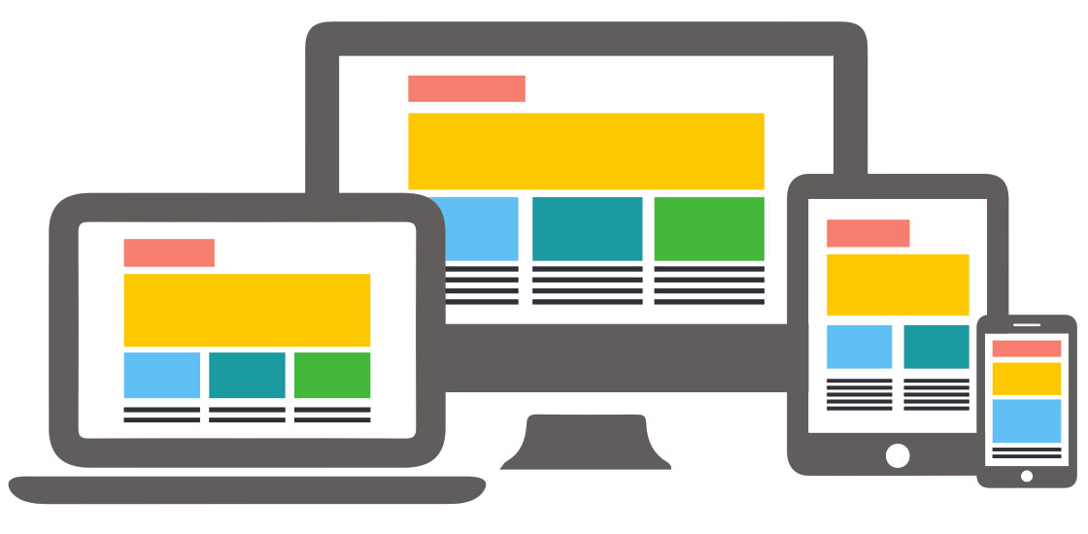
RWD(Responsive Web Design)
響應式網頁設計（英語：Responsive web design，通常縮寫為RWD），
又稱適應性網頁、自適應網頁設計、回應式網頁設計、多螢網頁設計。
針對不同瀏覽的媒介（從桌面電腦顯示器到行動電話或其他行動產品裝置） ，不同的螢幕尺寸，自行調整網頁內容的排版方式，讓網也在這些媒介上可正常顯示
採用 RWD 的優點之一，只需要維護單一網站版本，即可 兼顧電腦版和行動版網站訪客的使用需求

Slide 28
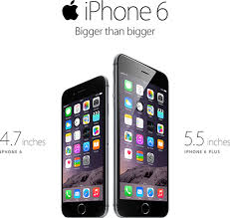
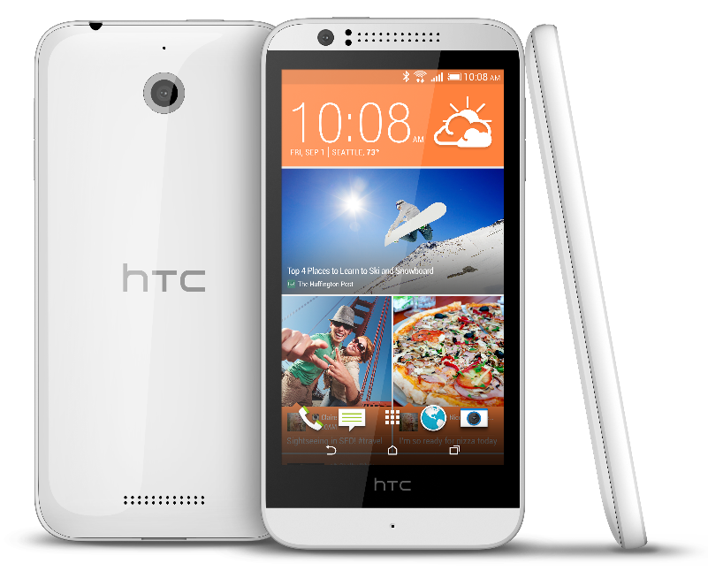
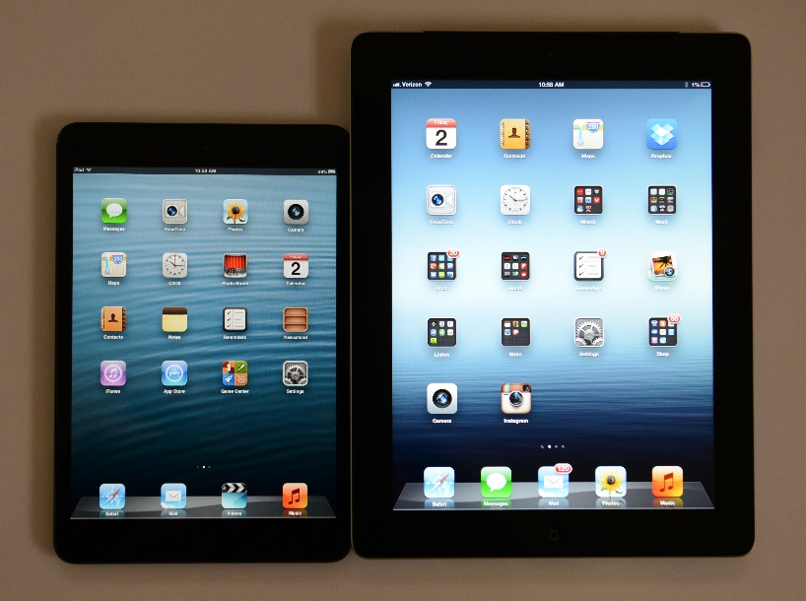
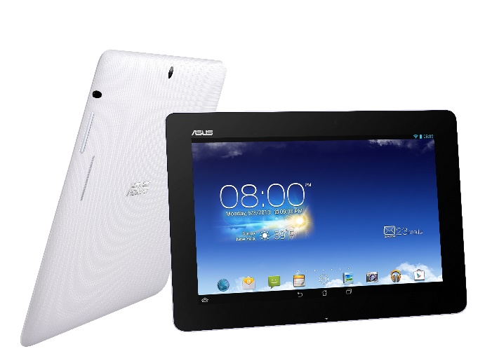
Why RWD - 多樣化的行動裝置
Notes:
行動裝置越來越普及，而行動裝置的size也有許多不同的差異。
根據統計，約有17% ~ 28% 的 Internet Web 流量是來自於行動裝置 (手機/平板)，當然不同的網站類型，這個數字會有差異，例如對外的 EC、入口網站、新聞資訊、娛樂社交類的網站、該數字會較高。

Slide 29
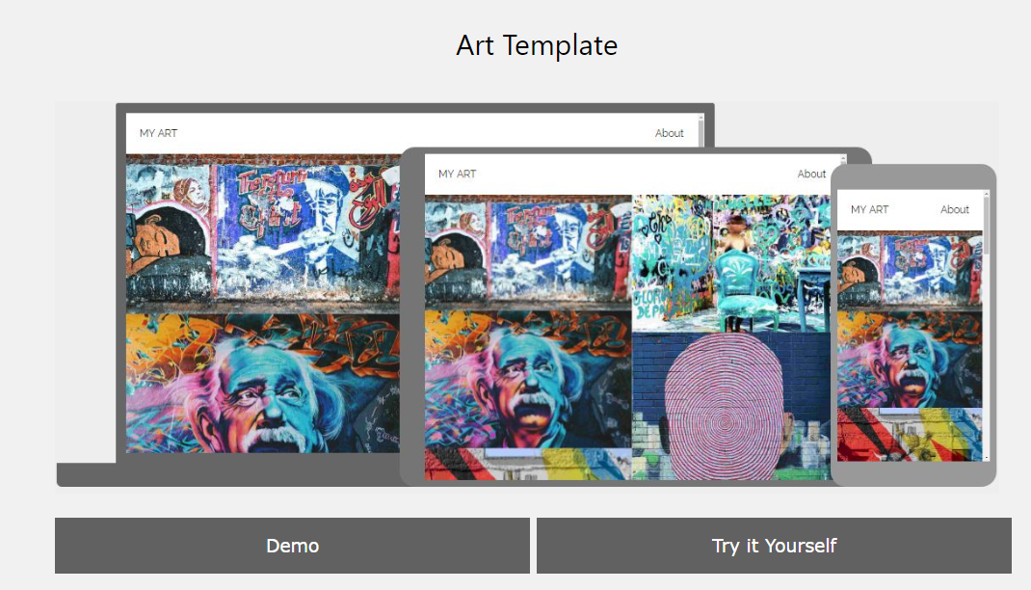
RWD(Responsive Web Design)
RWD 網頁範例 (可透過縮放視窗，觀察在不同的Resolution下，網頁版面的變化

Slide 30
RWD的設計要素
支援流暢的版面檢視
依照比例(百分比)分配表格欄位空間，不要案像素(pixel)分配表格的欄位空間
高彈性的圖形顯示，自動調整圖片大小，避免破壞網頁版面

Slide 31
RWD設計的四大原則
行動優先還是PC優先
由於目前pc與行動裝置普及，因此多數的網站，都是以兩方面同時進行為主。
內容串流
隨著行動裝置普及，網頁設計的趨勢，約來越須於垂直發展，網頁內容會不段往下方延伸，這就稱為內容串流
點陣圖還是向量圖
點陣圖(jpg、png、gif) 是用像素來顯示影像，因此放大後，會發現圖片會變得類似馬賽克的狀況
向量圖(SVG)通常size會比較小，很適合行動端來使用，但是部分舊型的瀏覽器並不支援
而兩者各有利弊，實際使用可視網頁狀況進行調整
相對單位或是固定單位
傳統網頁的單位有 px、pt、cm等，這些都是固定單位，當跨平台需求發生的時候，會造成網頁元素定位的混亂
因應跨平台的需求，分比的相對定位就發生了作用。

Slide 32
RWD(Responsive Web Design)
RWD的優點
跨平台適用於多種載具
節省開發成本，縮短開發時間
不需要下載APP即可使用
維護成本較APP來的低
網站的規格樣式在不同的載具上是一致的
改善使用者體驗、提升網站的轉換率
對於SEO(搜尋引擎最佳化)是有利的
減少重複的網頁內容
降低網頁跳轉綠
避免訪客碰壁，提高網頁可用性
保持單一連結
提高在地搜尋評價
RWD的缺點
舊版本的瀏覽器不支援(只支援ie9以上，其餘瀏覽器，則使用自動更新至最新版本即可)
不適合太複雜的網頁內容
載入速度的問題
開發的時間較長

Slide 33
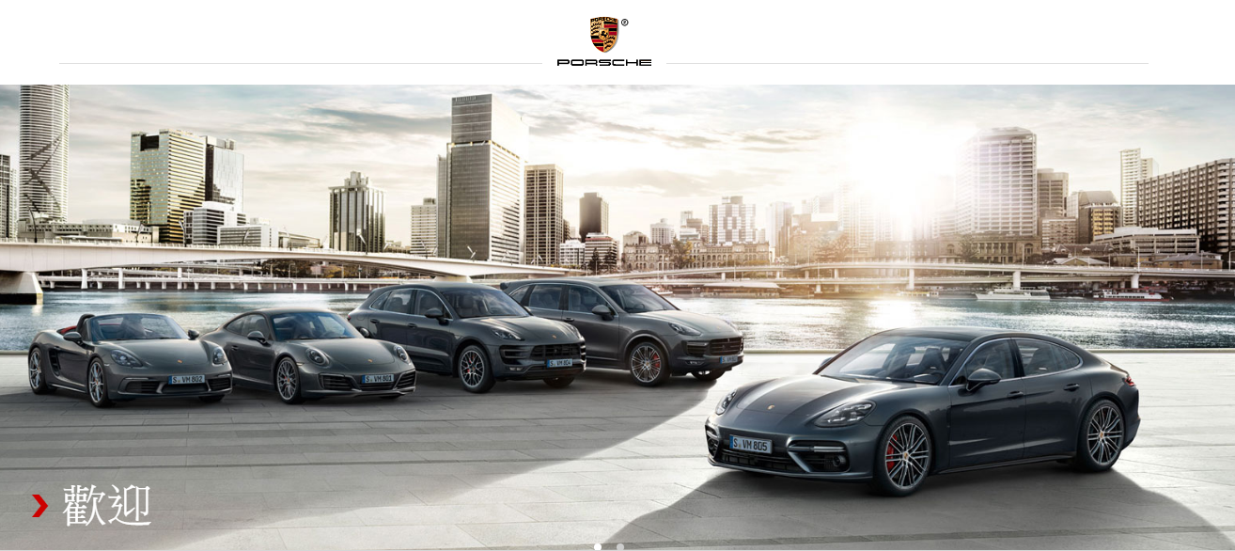
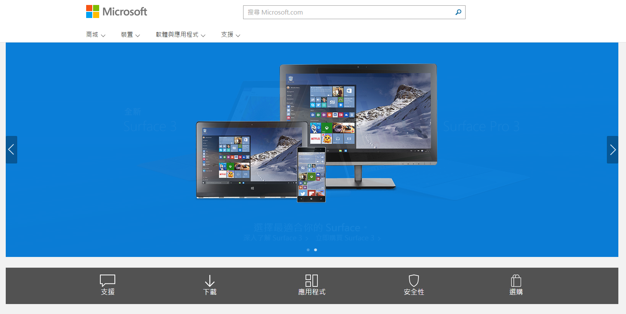
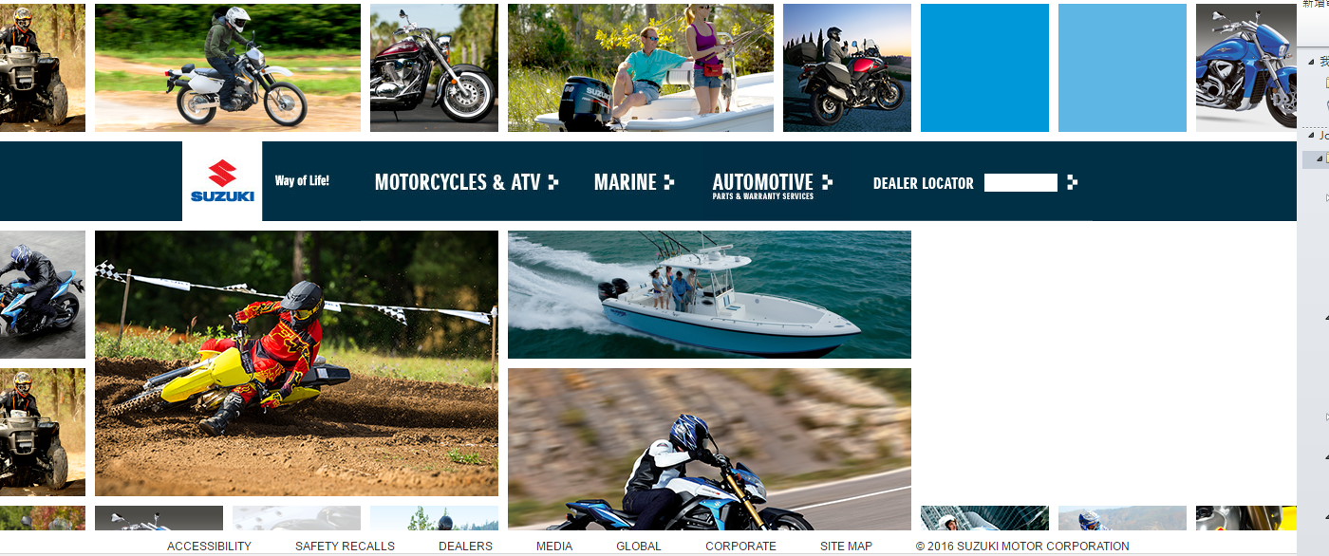
RWD 網頁實例
RWD Design
Not Apply RWD

Slide 34
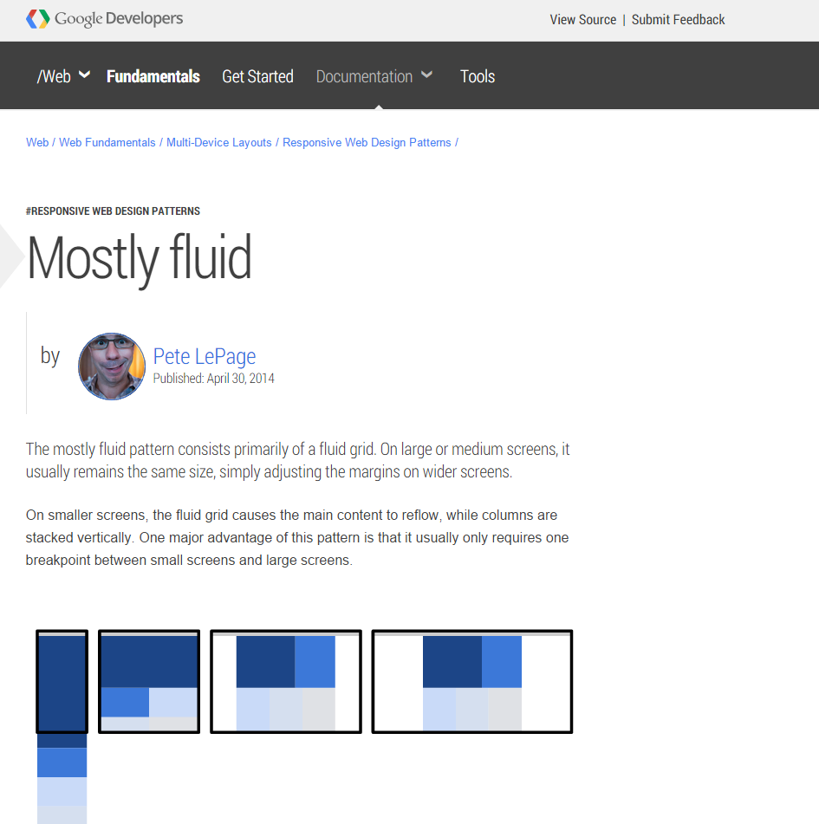
RWD 體驗與教學網站

Slide 35
RWD設計的主要概念

Slide 36
Viewport標籤
Viewport是HTML的META標籤
告訴瀏覽器目前載具的高度與寬度，作為網頁縮放時的基準比例
<meta name="viewport" content="width=device-width, initial-scale=1.0,minimum-scale=0.8,maximum-scale=2.0,user-scalable=no">
width:使用device-width(載具的寬度) 作為可視區域的寬度
initial-scale：初始的比例，1表示為100%，範圍從0.1 ~ 1
minimum-scale：最小可縮放比例
maximum-scale：最大可縮放比例
user-scalable：是否允許使用者進行縮放

Slide 37
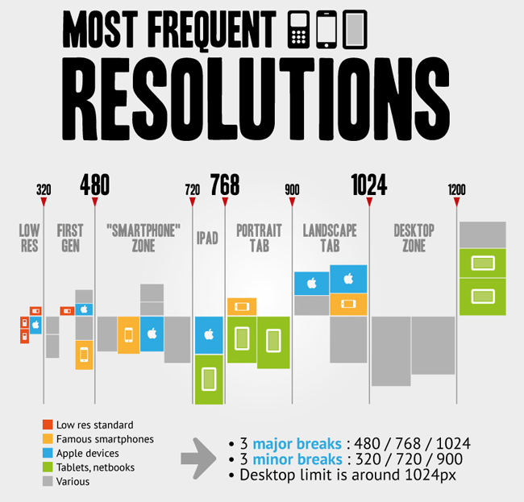
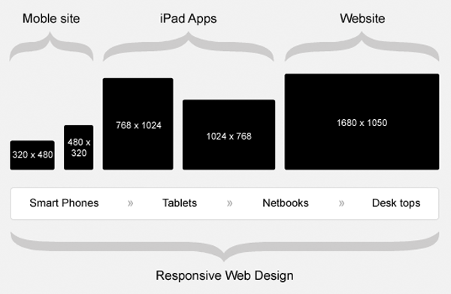
Media Queries (媒體查詢標籤)
響應式網頁的核心技術之一
簡單來說就是讓不同載具尺寸去套用符合該尺寸的CSS內容，而尺寸又稱為【斷點】

Slide 38
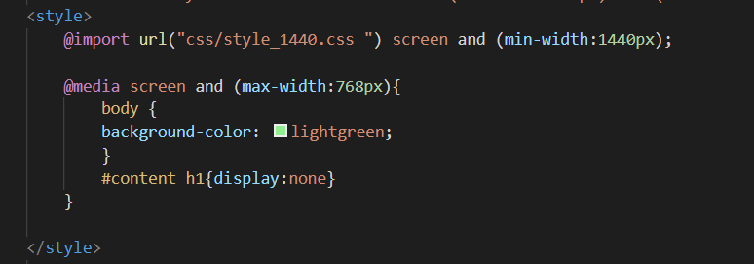
Media Queries (媒體查詢標籤)
Media Queries的使用方式有三種
直接透過Link的方式將css設定導入
在CSS當中透過@media條件，來判斷螢幕寬度，套用對應的設定 (最常使用)
利用@import來載入相對應的css文件(請注意必須寫在最前面，不然會沒有效果)
sample_RWD_MQ.html

Slide 39
Media Queries (媒體查詢標籤)
媒體查詢標籤共分三大部分來進行設定
媒體類型(Media Type)
判斷條件(and | not | only)
媒體特徵(media feature)

Slide 40
Media Queries (媒體查詢標籤)-媒體類型(Media Type)
指定套用的對象
一般都是以螢幕(Screen)大小來調整
Media Type | 說明
all | 所有裝置皆適用
screen | 電腦螢幕與行動載具螢幕
handheld | 手機/平板行動載具
Tv | 電視
projection | 投影機
print | 印表機列印輸出
braille | 盲人點字機
Embossed | 盲人點字印表機
Speech | 朗讀式裝置

Slide 41
Media Queries (媒體查詢標籤)-判斷條件
設定要成立的條件
And
單一條件成立：@media screen and (max-width:768px) {CSS 設定}
同時符合兩個條件： @media screen and(min-width:320px) and (max-width:768px) {CSS 設定}
只要其中一個成立即可： @media screen and (min-width:320px) ,project and(color){CSS 設定}
Not
用來排除某些設備的樣式，只希望在某個條件下有作用
@media not screen(color),print and (color){CSS設定) 在螢幕上不會套用，但是在印表機上會套用CSS設定

Slide 42
Media Queries (媒體查詢標籤)-判斷條件
Only
有的瀏覽器不支援Media Queries但是支援Media Type時則可用not來設定
@media only screen and (color){CSS樣式}
支援 MQ &MT 的瀏覽器，若裝置為screen就會套用該樣式
不支援MQ但支援MT：不會套用此樣式
不支援MQ以及MT的瀏覽器：都不會套用此樣式

Slide 43
Media Queries (媒體查詢標籤)-媒體特徵(media feature)
屬性 | 說明
width、min-width、max-width | 寬度
height、min-height、max-height | 高度
device-width、min-device-width、max-device-width | 載具寬度
device-height、min-device-height、max-device-height | 載具高度
orientation(value:portrait、landscape) | 裝置的旋轉方向(直立、橫向)
aspect-ratio、min-aspect-ratio、max-aspect-ratio | 螢幕顯示比例
device-aspect-ratio、min-device-aspect-ratio、max-device-aspect-ratio | 裝置顯示比例
resolution、min-resolution、max-resolution | 解析度

Slide 44
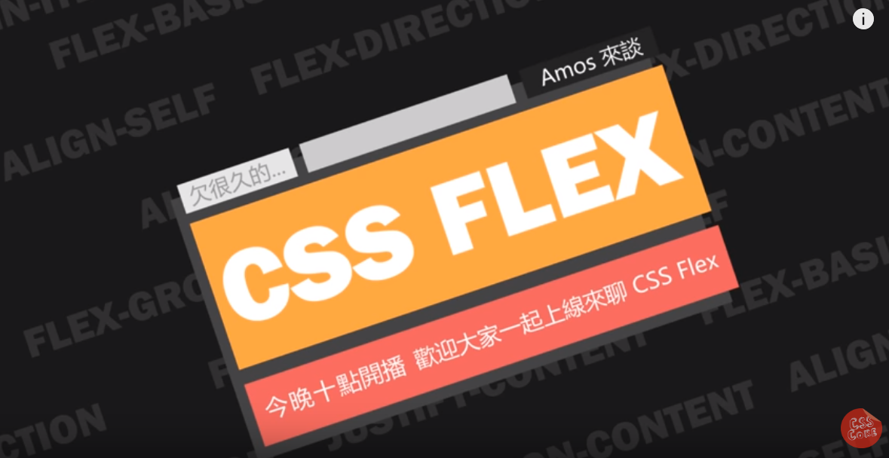
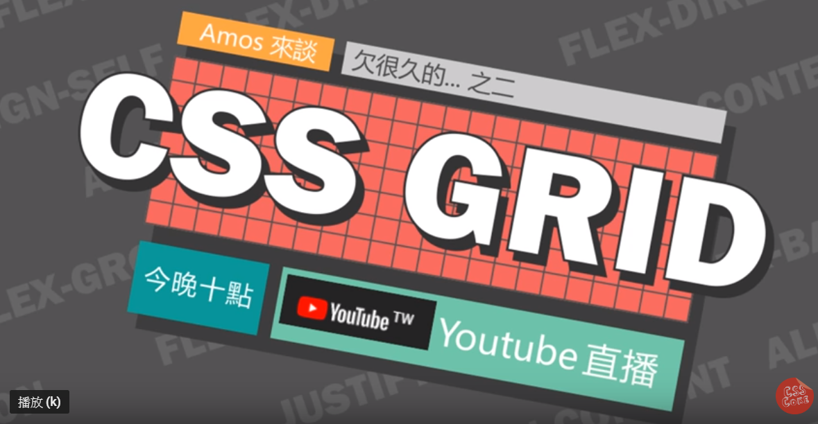
RWD相關的排版技術
除了先前所介紹的float外，目前Grid以及Flex在RWD網頁設計當中，是常被用到的版型。
請同學務必利用課餘時間，能將AMOS大大這兩支影片看完，請從FLEX開始看，這將有助於後續課程的進行。
記得要按一下AMOS大大的小鈴鐺 喔

